Slide 1
A-holdet LMS
Anders Skov Nielsen
Frederik Sthen Hansen
Joachim Grubbe Frank

Slide 2
Projekt Estimering Sustainable Pace Test-Driven Development Pair Programming Sprint Retrospective

Slide 3
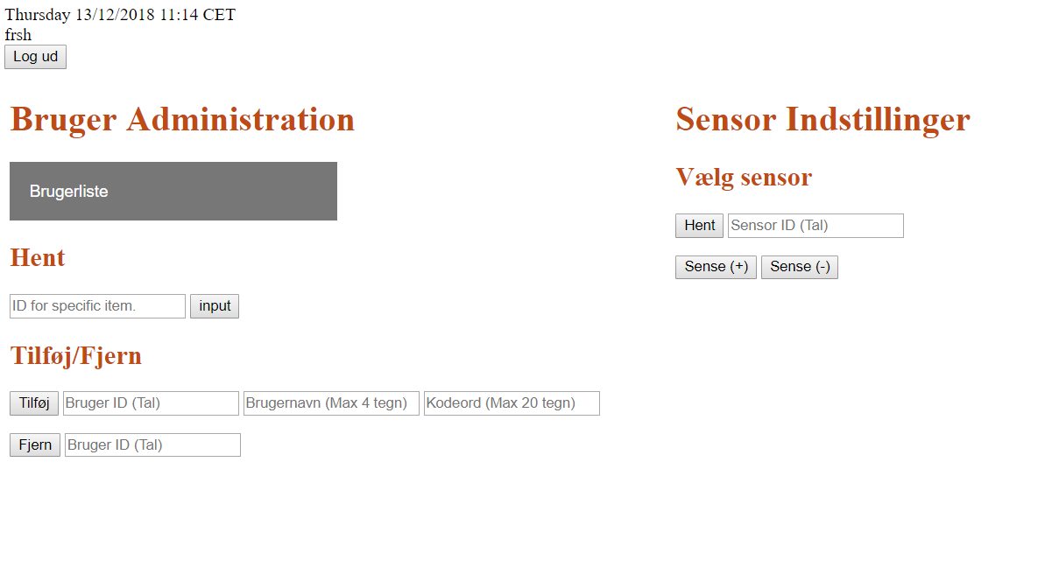
Light Management System
Ide: Robotarm
Produkt: Gyrosensor

Slide 4
Estimering
Estimeringsmetoder:
Triangulering
Bucket
Planning Poker
Velocity

Slide 5
Sustainable Pace
Hvad er Sustainable Pace?
Hvordan bliver det brugt?
Hvorfor gør man brug af Sustainable Pace?
Hvilke grunde er der imod?
Hvad er vores erfaringer?

Slide 6
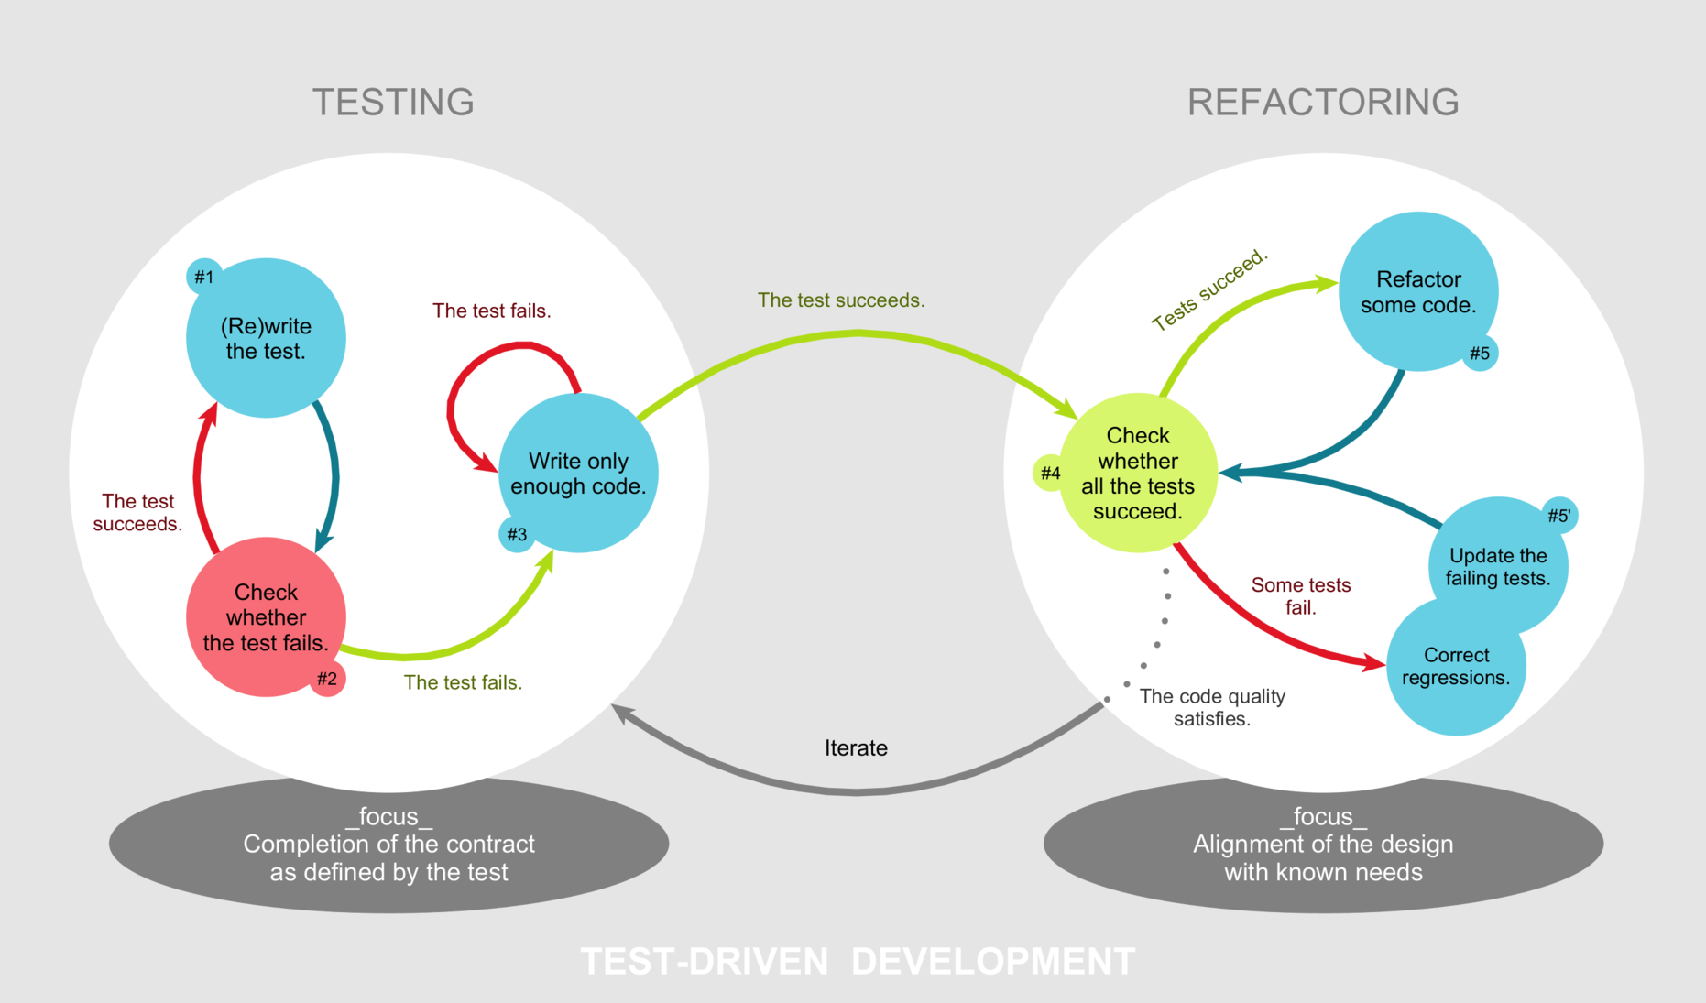
Test-Driven Development

Slide 7
Test-Driven Development
Projekt vs. TDD
Skabeloner
Python - Unit Test?
Arbejdsstruktur

Slide 8
Test-Driven Development
Refleksion?
Acceptance Test!
Afprøv gennem skabeloner
Afgrænsning & Fokus
Test uden Kode?

Slide 9
Pair Programming
Hvad er Pair Programming?
Hvordan gøres der brug af Pair Programming?
Hvorfor er det en god ide?
Hvorfor vælger man at gøre andet?
Hvilke erfaringer har vi gjort os?

Slide 10
Sprint Retrospective
Typer af formalisering
Ex. Mad Sad Glad
Mad – Det, som skal ændres
Sad – Det, der kunne være bedre
Glad – Det, som går godt
Projekt? Uformaliseret

